Slide 1
სტომატოლოგის როლი და ფუნქცია ადამიანის ორგანიზმის ზოგადი ჯანმრთელობის შენარჩუნებისთვის
ასისტენტ პროფესორი სოფიო ფუთურიძე

Slide 2
პირის ღრუს ჯანმრთელობა არის ზოგადი ჯანმრთელობის მნიშვნელოვანი ნაწილი, ამავდროულად გავლენას ახდენს პიროვნების ცხოვრების ხარისხზე მთელი სიცოცხლის განმავლობაში

Slide 3
საერთო რისკ-ფაქტორები
ქრონიკული დაავადებების გამომწვევ ძირითად რისკ ფაქტორებს შორის არის:
თამბაქო
არასრულფასოვანი კვება, განსაკუთრებით შაქრის დიდი რაოდენობით მიღება
ფიზიკური აქტივობის სიმწირე
ალკოჰოლის გადაჭარბებული მიღება
აღნიშნული რისკ-ფაქტორები ასევე იწვევენ პირის ღრუს დაავადებებს.

Slide 4
ბოლო ათწლეულების განმავლობაში:
განვითარდა პრევენციული ღონსძიებები,
რესტავრაციის ტექნიკა
სტომატოლოგიური მასალები
ედენტულიზმი მნიშვნელოვან პრობლემას წარმოადგენს მთელს მსოფლიოში მისი გავრცელების მაღალი სიხშირისა და მასთან დაკავშირებული შეზღუდული შესაძლებლობების გამო

Slide 5
ედენტულიზმის განვითარებაზე გავლენას ახდენენ სხვადასხვა სომატური დაავადებები:
ჰიპერტენზია, ასთმა, ართრიტები, ანგინა.
რევმატოიდულ ართრიტს და ედენტულიზმს ახასიათებთ საერთო გენეტიკური დ გარემო ფაქტორები

Slide 6
პირის ღრუს ჯანმრთელობა გავლენას ახდენს ადამიანის მრავალ მნიშვნელოვან შესაძლებლობაზე:
ღეჭვაზე,
გემოს შეგრძნებაზე,
სახის გაგრეგან გამომეტყველებაზე,
ლაპარაკზე,
ფსიქო-სოციალურ ქცევებზე
ცხოვრბის ხარისხზე

Slide 7
ედენტულიზმი არ არის სიკვდილის გამომწვევი დამოუკიდებელი ფაქტორი, თუმცა უარყოფით გავლენას ახდენს სხვადასხვა მნიშვნელოვან შესაძლებლობაზე, მათ შორის:
კვების ხასიათზე
ლაპარაკზე
სახის გამომეტყველებაზე
სოციალურ ინტეგრაციაზე

Slide 8
პირის ღრუს ჯანმრთელობა გავლენას ახდენს ადამიანის თვითდაჯერებულობასა და სოციალურ ინტეგრაციაზე.

Slide 9
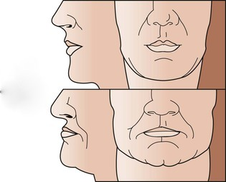
ედენტულიზმიან პირებში
ვერტიკალური ზომების შემცირებასთან ერთად ხდება ნიკაპის წინ გადანაცვლება
სახეს ექმნება პროგენიული შეხედულება
ვითარდება ე.წ. “მოხუცებულობითი პროგენია”
აღინიშნება:
ტუჩის კუთხეების ჩამოშვება
ტუჩის კუნთების ტონუსის შემცირება
ტუჩის წითელი ყაეთნის გათხელება
ცხვირ-ტუჩის ნაოჭის ჩაღრმავება
მოსვენებით მდგომარეობაში პაციენტს აქვს
უკმაყოფილო სახე.

Slide 10
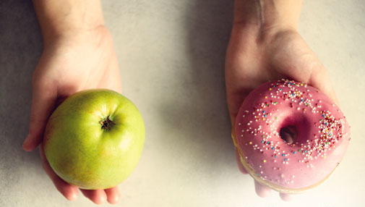
პირის ღრუს მდგომარეობა, სხვა ფაქტორებთან ერთად, ერთ-ერთი მნიშვნელოვანი ფაქტორია, რომელიც გავლენას ახდენს კვების ხასიათზე.
ღეჭვითი ძალის დაქვეითება კვების დარღვევის განმაპირობებელი ერთ-ერთი რისკ-ფაქტორია

Slide 11
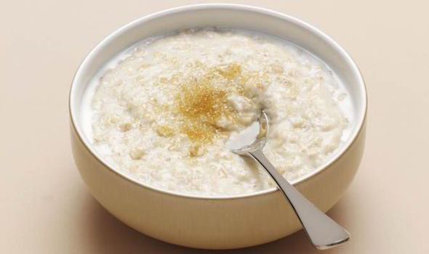
კბილების ნაკლებობა და პროთეზების არსებობა იწვევს რთულად დასაღეჭი საკვების მიღების შეზღუდვას, ისეთების, როგორიცაა უმი ბოსტნეული, ხილი და ხორცი.
არაადეკვატური კვება დიდ პრობლემას წარმოადგენს ორგანიზმის ჯანმრთელობისთვის

Slide 12
ეპიდემიოლოგიური კვლევები ადასტურებენ, რომ ხილისა და ბოსტნეულის მიღება მნიშვნელოვანია და დადებითად მოქმედებს ადამიანის ჯანმრთელობაზე.
კვების ხასიათი ჯანმრთელობის განმაპირობებელი მნიშვნელოვანი ფაქტორია.

Slide 13
პირის ღრუს ორთოპედიული სტატუსი არ არის ერთადერთი ფაქტორი, რომელიც გავლენას ახდენს კვების ხასიათზე.
სრულფასოვანი პროტეზირების შემთხვევაშიც კი შესაძლებელია აღინიშნებოდეს არარაციონალური კვება, განპირობებული ჩვევით, გემოს შეგძნებით, სოციო-ეკონომიკური მდგომარეობით

Slide 14
კბილების დაკარგვა იწვევს უმი ხილითა და ბოსტნეულით კვების სიხშირის შემცირებას.
შედეგად, შრატში ბეტა-კაროტინი, ფოლიუმის მჟავა და ვიტამინი C-ს დონე შესამჩნევლად დაბალია ედენტულიზმიან პირებში არასრულფასოვანი კვების გამო.
არასრულფასოვანი პროთეზირება იწვევს კვების ხასიათის გაუარესებას

Slide 15
პირის ღრუს ჯანმრთელობის შენარჩუნება ხანდაზმულებში მნიშვნელოვანია, რათა მათ შეძლონ ჯანსაღი საკვებით კვება, რადგან კვების დარღვევა გავლენას ახდენს მათ ზოგად ჯანმრთელობაზე და ცხოვრების ხარისხზე. [52]
ადეკვატური კვება განსაკუთრებით მნიშვნელოვანია ხანდაზმულებში. სრულფასოვანი კვება ხანდაზმულებში უაღრესად მნიშვნელოვანია ჯანმრთელობის შესანარჩუნებლად

Slide 16
ნუტრიციოლოგია, როგორც მკურნალობის მეთოდი ერთ-ერთი ყველაზე მნიშვნელოვანი საკითხია სომატური დაავადებების მკურნალობისა და პრევენციის თვალსაზრისით.

Slide 17
ედენტულიზმიან პირებში დაქვეითებულია ღეჭვითი ძალა, რაც იწვევს რთულად დასაღეჭი საკვების მიღების შეზღუდვას.
ღეჭვის შესაძლებლობა მნიშვნელოვნად არის დაკავშირებული
მოფუნქციე კბილების რაოდენობასთან,
პროთეზის ხარისხთან
პირის ღრუს ჯანმრთელობით განპირობებულ ცხოვრების ხარისხთან

Slide 18
ზოგიერთი კვლევის მიხედვით, ფინანსური და სოციო-ეკონომიკური სტატუსი უფრო მეტად განაპირობებენ საკვების არჩევანს, ვიდრე სტომატოლოგიური სტატუსი

Slide 19
მნიშვნელოვანია გავითვალისწინოთ:
ხანდაზმულებს ხშირად ესაჭიროებათ მკურნალობა მრავალი მედიკამენტით, რამაც შესაძლოა გამოიწვიოს
პირის ღრუს სიმშრალე
წყლულები პირის ღრუში
სტომატიტი.

Slide 20
სხვადასხვა კვლევების თანახმად, ორთოპედიული მკურნალობა დიდ გავლენას ახდენს ორგანიზმის ზოგად ჯანმრთელობაზე.
ღეჭვითი შესაძლებლობები გავლენას ახდენს პირის ღრუს ჯანმრთელობასთან დაკავშირებულ ცხოვრების ხარისხზე იმ პირებში, რომლებსაც აქვთ მოსახსნელი ნაწილობრივი პროთეზი.

Slide 21
ეპიდემიოლოგიური კვლევები პირის ღრუსა და ორგანიზმის ზოგად ჯანმრთელობას შორის კორელაციის დადგენის მიზნით, ტარდება მთელი მსოფლიოს მასშტაბით.

Slide 22
პირის ღრუს არადამაკმაყოფილებელმა ჰიგიენურმა მდგომარეობამ შესაძლებელია გამოიწვიოს აბსცესი, ტკივილი, ბაქტერიემია, სეპტიკემია და ქრონიკული დაავადებები, რთული სომატური დაავადებები, მაგალითად გულ-სისხლძარღვთა სისტემის დაავადებები და ინსულტი

Slide 23
სხვადასხვა სამეცნიერო კვლევების თანახმად, პაროდონტის ლოკალური დაავადებები არიან დამოუკიდებელი რისკ-ფაქტორები:
ოსტეოპოროზის
დიაბეტის
გულ-სისხლძარღვთა სისტემის დაავადებების
თირკმლების დაავადებების
დემენციის
კიბოს
ფილტვის ინფექციების
ერექციული დისფუნქციების
ნაადრევი მშობიარობის
ნუტრიციოლოგიური დარღვევებისა

Slide 24
პირის ღრუს დაავადებები კავშირშია რევმატოიდულ ართრიტთან და იმუნური სისტემის პრობლემებთან.
სხვადასხვა კვლევების მონაცემები გვაჩვენებენ პაროდონტის დაავადებების შესაძლო ზეგავლენას დემენციასა და კოგნიტურ დარღვევებზე
ზოგიერთი კვლევის თანახმად, პაროდონტის დაავადებები შესაძლოა გარკვეულ ზემოქმედებას ახდენდეს ალცჰაიმერის დაავადებაზე

Slide 25
პაროდონტის ანთებითმა პროცესებმა, ლოკალური გინგივიტის გაუარესების შედეგად, შესაძლოა გამოიწვიოს ძვლის დესტრუქცია და კბილის დაკარგვა.
კბილის დაკარგვა ერთ-ერთი ყველაზე მნიშვნელოვანი ფაქტორია, რომელიც გავლენას ახდენს ცხოვრების ხარისხზე.

Slide 26
დადგენილია, რომ არსებობს გარკვეული სახის კორელაციები დიაბეტსა და პაროდონტის დაავადებებს შორის
პირის ღრუს ჰიგიენა და პაროდონტის დაავადებების მიმდინარეობა შედარებით რთულად არის წარმოდგენილი დიაბეტიან პირებში. თუმცა, არ აღინიშნება მნიშვნელოვანი განსხვავება პაროდონტის დაავადების გავრცელებაში

Slide 27
ზოგიერთი კვლევის თანახმად, პირის ღრუს მდგომარეობა განსაკუთრებით რთულად არის წარმოდგენილი პაციენტებში, რომლებსაც აქვთ დემენცია.
თუმცა, მნიშვნელოვანია მათი საცხოვრებელი გარემო და სოციო-ეკონომიკური მდგომარეობა

Slide 28
იმ შემთხვევაში, თუ მათ აქვთ დემენციის მკურნალობის შესაძლებლობა, სისტემატიური ვიზიტი შესაბამის დაწესებულებაში მოიცავს პირის ღრუს სანაციას, რაც აუმჯობესებს მათი პირის ღრუს მდგომარეობას და შესაძლოა უფრო მეტად ჯანსაღი იყოს ასეთი პაციენტების პირის ღრუ ვიდრე იმ ხანდაზმულებისა, რომლებსაც არ აქვთ დემენცია

Slide 29
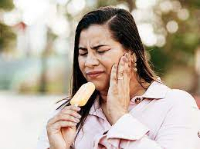
კბილის კარიესით გამოწვეული ტკივილი გავლენას ახდენს ცხოვრების ხარიხზე, რადგან ტკივილის შეგრძნება ზღუდავს სხვადასხვა სახის ფიზიკურ აქტივობას.

Slide 30
ზოგიერთი კვლევის თანახმად, ოდონტოლოგიური წარმოშვების ტკივილი შეიძლება მეტად გართულდეს და გამოიწვიოს ფიზიკური, ფსიქოლოგიური და სოციალური შეზღუდვები
საბოლოოდ გამოვლინდება ფსიქოლოგიურ დაუძლურებაში, განსაკუთრებით ხანდაზმულ პოპულაციაში.
მნიშვნელოვანია, ოდონტოლოგიური ტკივილის დროული აღმოფხვრა

Slide 31
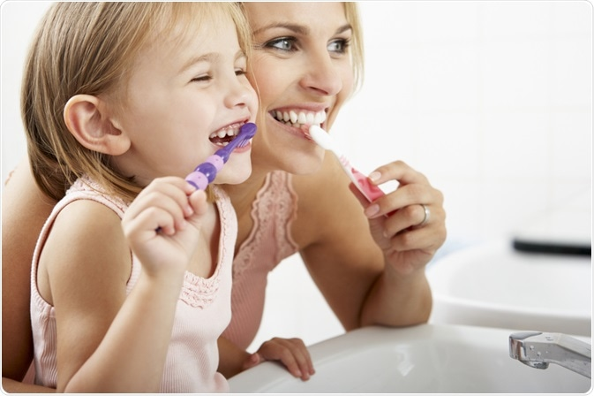
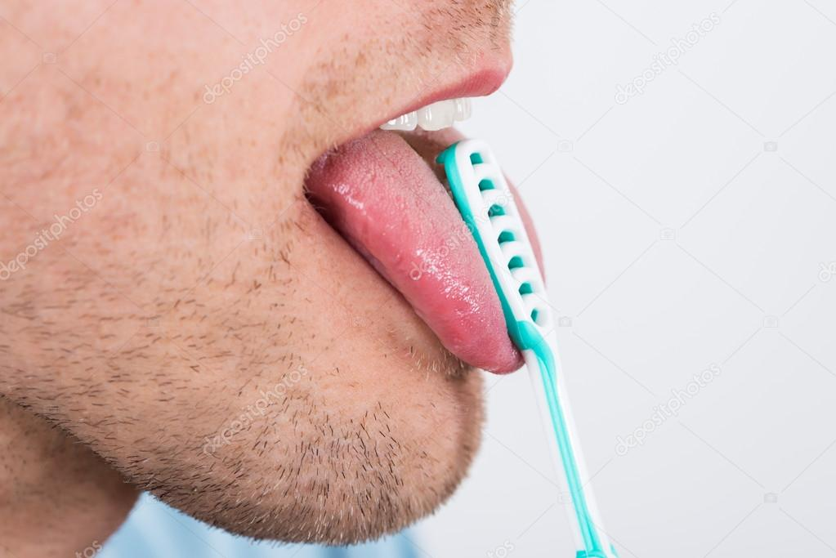
პირის ღრუს სრულფასოვანი ჰიგიენა არ გულისხმობს მხოლოდ კბილებისა და პროთეზების წმენდას.
ენის წმენდა საკმაოდ მარტივი პროცედურაა, რომელსაც შეუძლია საჭმლის მომნელებელი სისტემის მგომარეობის გაუმჯობესება

Slide 32
პირის ღრუს ჯანმრთელობა ითვლება ასპირაციული პნევმონიის პრევენციის ერთ-ერთ მთავარ ფაქტორად, რადგან ამ გზით შესაძლებელია რისკ-ფაქტორების კონტროლი

Slide 33
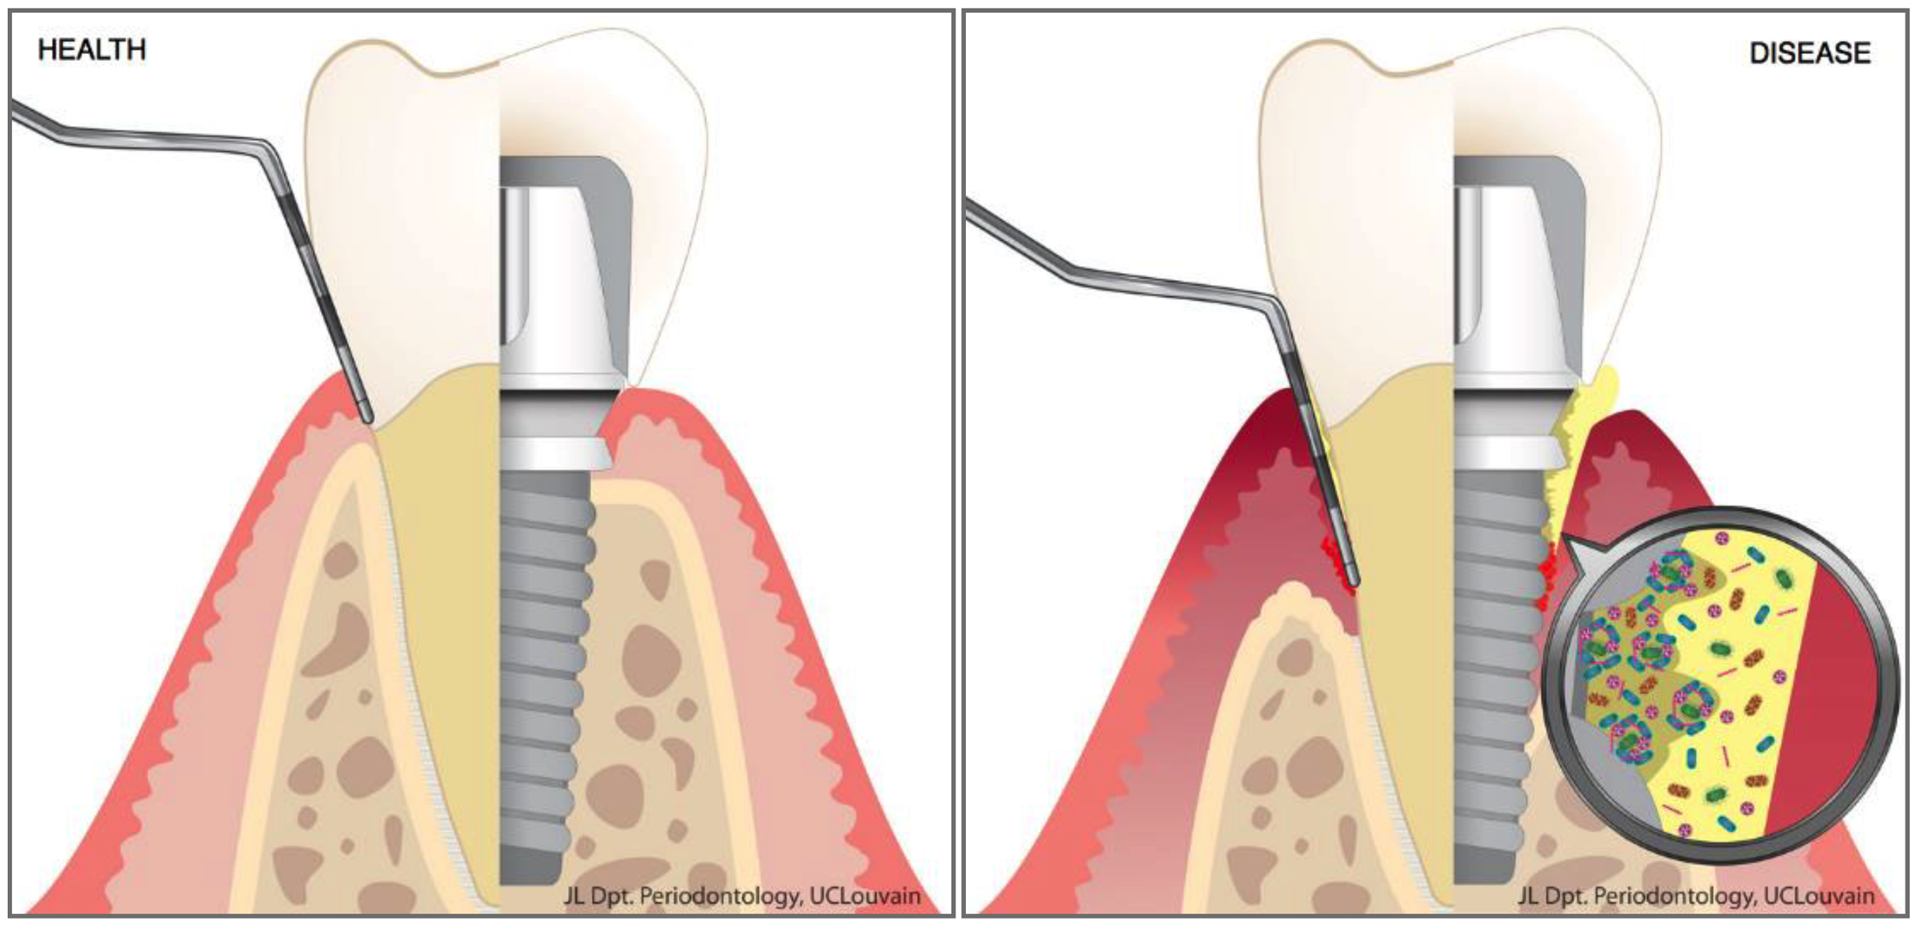
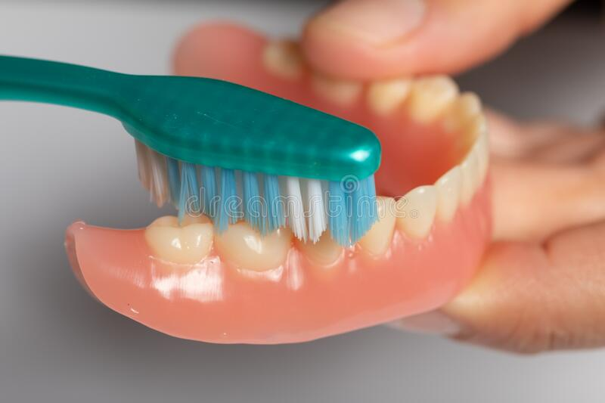
კბილისა და პროთეზის ნადები ეს არის რესპირატორული პათოგენების რეზერვუარი, განსაკუთრებული რისკის ქვეშ არიან ხანდაზმულები, რომლებსაც აქვთ პირის ღრუს არადამაკმაყოფილებელი ჰიგიენა.
პირის ღრუს მიკროფლორა ასპირაციის შედეგად შესაძლოა მოხვდეს ტრაქეაში ან ფილტვებში და გამოიწვიოს ანთება.
პირის ღრუს მიკროფლორა პასუხისმგებელია პნევმონიის განვითარებაზე და პირის ღრუს ჰიგიენური მოვლით შესაძლებელია რესპირატორული დაავადებების პრევენცია.

Slide 34
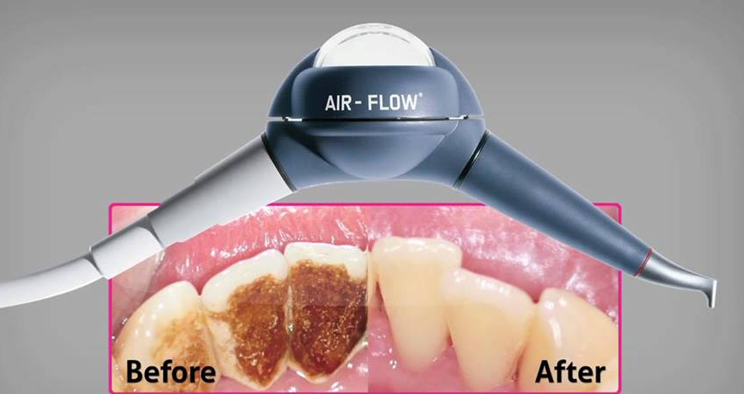
პროფესიული წმენდის შედეგად შესაძლებელია კანდიდას და ბაქტერიების ელიმინირება, რომლებიც კოლონიზირებული არიან პირის ღრუში და არიან პოტენციური რისკ ფაქტორები პნევმონიის განვითარებისათვის.
ასევე, ასპირაციული პნევმონიის პრევენციის ერთ-ერთი მნიშვნელოვანი ასპექტია ნერწყვის სეკრეციის ნორმალიზება

Slide 35
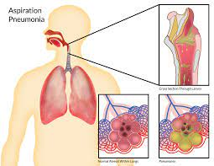
ასპირაციული პნევმონია არის ჰოსპიტალიზირებული ხანდაზმული პაციენტების სიკვდილიანობის ერთ-ერთი მთავარი მიზეზი.
თუმცა, ხანდაზმულებს აქვთ პირის ღრუს დამაკმაყოფილებელი ჰიგიენის შენარჩუნებისა და სრულფასოვანი სტომატოლოგიური მკურნალობის ნაკლები შესაძლებლობები, შედეგად ხდება პერიოდონტიტების გაუარესება, ტკივილი და კბილის მორყევის ხარისხის ზრდა, რაც საბოლოოდ იწვევს კბილის დაკარგვას

Slide 36
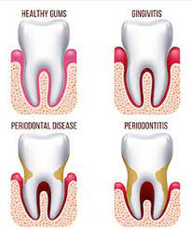
პაროდონტში ლოკალური ინფექცია შესაძლოა გახდეს დამოუკიდებელი რისკ-ფაქტორი გულ-სისხლძარღვთა სისტემის დაავადებების განვითარებისა.
პაროდონტის ანთება იწყება ღრძილის მიდამოში აკუმულირებული პათოგენური ბაქტერიების მოქმედების შედეგად
მარტივი გინგივიტიდან შესაძლოა ძვლის დესტრუქციამდე მივიდეს, შესაბამისი გართულებით
გამოიხატება კბილის მორყევით და შემდგომი ექსტრაქციით

Slide 37
ორგანიზმის ადგილობრივი რეაქცია პათოგენების მიმართ გამოიხატება ადგილობრივად წარმოქმნილი ანთებითი ინფილტრატით.
ყველაზე რთულ შემთხვევებში ხდება პათოლოგიური ჯიბის ჩამოყალიბება, ეპითელიუმის დაზიანება, შემდეგ კი პირის ღრუს მიკროორგანიზმების, ბაქტერიული ენდოტოქსინების, ბაქტერიული ანტიგენების და პროინფლამატორული მედიატორების გადასვლა სისხლის მიმოქცდევის სისტემაში.

Slide 38
ძვალ-სახსროვანი დაავადებები ზრდიან პაროდონტის დაავადების განვითარების ფარდობით შანსს
ძვალ-სახსროვანი დაავადებები, განსაკუთრებით რევმატოიდული ართრიტები და პოსტ-მენოპაუზური ოსტეოპოროზი, მნიშვნელოვან რისკ-ფაქტორს წარმოადგენს არა მხოლოდ პაროდონტის დაავადებების, არამედ პერიიმპლანტიტის განვითარებაში

Slide 39
პირის ღრუს ცუდი ჰიგიენა დადებით კორელაციაშია გასტროენტეროგენულ დაავადებებთან
გასტროენტეროგენული დაავადებების მქონე პაციენტების უმეტესობას აღენიშნებოდა პაროდონტის დაავადებები (საქართველო, 2017წ.)

Slide 40
ადამიანების გარკვეულ ნაწილს აქვს სრულყოფილი სტომატოლოგიური მკურნალობის შესაძლებლობა, მათთვის შესაძლებელია დაკარგული კბილების ჩანაცვლება იმპლანტით ან თუნდაც მთლიანი ან ნაწილობრივი მოსახსნელი პროთეზებით პროთეზირება.

Slide 41
საქართველოში, პროთეზირების სახეებიდან ყველაზე ნაკლებად გავრცელებულია
იმპლანტზე დაყრდნობილი პროთეზები,
ცირკონო-კერამიკული გვირგვინები და
ცირკნო-კერამიკული ხიდისებრი პროთეზები
მიუთითებს საქართველოს მოსახლეობის (განსაკუთრებით ხანდაზმული მოსახლეობის) ნაკლებ ხელმისაწვდომობაზე ძვირადღირებული სტომატოლოგიური პროცედურების/მკურნალობის მიმართ.

Slide 42
მსოფლიო ჯანმრთელობის ორგანიზაცია რეკომენდაციას უწევს ცალკეულ ქვეყნებში შესაბამისი სტრატეგიის ჩამოყალიბებასა და განხორციელებას ხანდაზმული მოსახლეობის პირის ღრუს ჯანმრთელობის გაუმჯობესების მიზნით.
ეროვნულმა ჯანდაცვს ორგანიზაციებმა უნდა განავითარონ პოლისები და ქონდეთ განსაზღვრადი მიზნები პირის ღრუს ჯანმრთელობის გასაუმჯობესებლად.

Slide 43
სტომატოლოგიური მომსახურების ფასები და ხელმისაწვდომობა, ასევე ექიმების დამოკიდებულება მჭიდრო კავშირშია პირის ღრუს ჯანმრთელობის გაუმჯობესებასთან.

Slide 44
სტომატოლოგებმა უნდა მიაქციონ ყურადღება
პაციენტზე ორიენტირებულ გადაწყვეტილებებს,
დიაგნოსტიკურ კრიტერიუმებს და დიაგნოსტიკის ეტაპებს
დაეხმარონ პაციენტებს და მათი ოჯახის წევრებს გაიაზრონ კბილის ჩანაცვლებისა და მკურნალობის ყველა ტიპის უპირატესობები

Slide 45
სტომატოლოგებმა უპირატესობა უნდა მიანიჭონ დაკარგული კბილების ჩანაცვლებას დენტალური იმპლანტებით.
მკურნალობის ამ მეთოდის რაციონალური გამოყენება ხელს უწყობს ხანდაზმული პაციენტის ცხოვრების ხარისხის გაუმჯობესებას.

Slide 46
კბილის კარიესი და პაროდონტის დაავადებები დიდ პრობლემას წარმოადგენს საზოგადოებრივი ჯანდაცვისთვის ქვეყნების უმრავლესობაში.
პირის ღრუს დაავადებების ეპიდემიოლოგიურ მაჩვენებლებში აღინიშნება მნიშვნელოვანი განსხვავებები რეგიონებს შორის

Slide 47
კბილების დაკარგვისა და პირის ღრუს პრობლემების გავრცელების დონე მნიშვნელოვნად განსხვავდება მსოფლიო ჯანმრთელობის ორგანიზაციის რეგიონისა და ეროვნული შემოსავლების მიხედვით

Slide 48
მიუხედავად იმისა, რომ კბილების წმენდა ჯაგრისით არის ყველაზე პოპულარული პრაქტიკა პირის ღრუს ჰიგიენის თვალსაზრისით, მთელს მსოფლიოში, კბილების რეგულარულად წმენდა ჯაგრისით ხანდაზმულებში ნაკლებად გავრცელებულია სხვა ასაკობრივ ჯგუფებთან შედარებით.

Slide 49
ტრადიციული პირის ღრუს დამოუკიდებლად მოვლა ხშირია აფრიკისა და აზიის სხვადასხვა ქვეყნებში. მაშინ როცა, ფტორირებული კბილის პასტები ფართოდ გამოიყენება განვითარებულ ქვეყნებში, განვითარებადი ქვეყნების უმეტესობაში ეს არის ძალიან იშვიათი

Slide 50
სტომატოლოგიური მომსახურება ხელმისაწვდომია განვითარებულ ქვეყნებში.
მსგავსი სერვისების გამოყენება დაბალია ხანდაზმულ ადამიანებში.
ფინანსური დახმარების ნაკლებობა მთავრობისაგან და/ან ჯანდაცვის სისტემებში პირის ღრუს ჯანმრთელობის ნაკლები ინტეგრაცია ზღუდავს სტომატოლოგიური მკურნალობის ხელმისაწვდომობას მათთვის

Slide 51
სხვადასხვა ქვეყნების მონაცემებით, ხანდაზმული პირების ჯანმრთელობაზე მიმართული პირის ღრუს ჯანმრთელობის ხელშეწყობის პროგრამები არის იშვიათი და ეს გამოხატავს სადაზღვევო სისტემების ნაკლოვანებებს.

Slide 52
მიუხედავად იმისა, რომ ზოგიერთ ქვეყანას წარმოდგენილი აქვს პირის ღრუს ჯანმრთელობის ხელშემწყობი ინიციატივები, ამჟამად მსოფლიოში განხორციელებული არის ცოტა პოპულაციაზე-ორიენტირებული პრევენციული და სამკურნალო აქტივობები რომელიც ფოკუსირებულია სპეციფიურად ხანდაზმულებზე

Slide 53
რეკომენდირებულია, რომ ქვეყნებმა დანერგონ პირის ღრუს ჯანმრთელობის პროგრამ
ები ხანდაზმულთა მოთხოვნილებების შესაბამისად. რელევანტური და გაზომვადი მიზნები უნდა იქნას განსაზღვრული მათი პირის ღრუს ჯანმრთელობის გასაუმჯობესებლად,
საერთო რისკ-ფაქტორები უნდა იქნას გამოყენებული საზოგადოებრივი ჯანდაცვის ინტერვენციებში დაავადებების პრევენციის მიზნით.
პირის ღრუს ჯანმრთელობის ინტეგრაცია ჯანდაცვის ეროვნულ პროგრამებში შესაძლოა იყოს ეფექტური რათა გაუმჯობესდეს პოპულაციის პირის ღრუს სტატუსი და ცხოვრების ხარისხი

Slide 54
იმისათვის, რომ ქვეყნის მოსახლეობამ შეინარჩუნოს პირის ღრუს ჯანმრთელობა და ცხოვრების მაღალი ხარისხი, მნიშვნელოვანია მათი გამხნევება და ცოდნის ამაღლება.
ერთ-ერთი მნიშვნელოვანი სტრატეგია არის საჭირო ცოდნის გადაცემა საზოგადოებისთვის, რათა მათ შეძლონ საკუთარი თავის სწორად და სრულფასოვნად მოვლა და დაავადებების პრევენცია

Slide 55
განათლება ჯანმრთელობის შესახებ ითვლება ერთ-ერთ მნიშვნელოვან სტრატეგიად ჯანმრთელობის ხელშეწყობისა და შენარჩუნებისთვის საჭირო ჩვევების აღსაქმელად

Slide 56
საზოგადოებრივი ჯანმრთელობის ინტენვენციებისა და სამედიცინო მომსახურების ხელმისაწვდომიბის გაუმჯობესების მიუხედავად, საქართველოს ჯანდაცვის სისტემებისთვის მნიშვნელოვან გამოწვევას წარმოადგენენ არაგადამდები დაავადებები, რომლებიც კორელაციაში არიან პირის ღრუს დაავადებებთან.

Slide 57
სიკვდილიანობის 94% საქართველოში გამოწვეულია არაგადამდები დაავადებებით.
საერთო სიკვდილიანობის 69 %-ს იწვევს გულ-სისხლძარღვთა სისტემის დაავადებები,
14 %-ს - ონკოლოგიური დაავადებები,
1 %-ს დიაბეტი,
4%-ს - ქრონიკული რესპირაციული დაავადებები,
6%-ს - სხვა არაგადამდები დაავადებები.

Slide 58
ქრონიკული დაავადებებისა და პირის ღრუს დაავადებების საერთო რიკ-ფაქტორების არსებობის გათვალისწინებით, მსოფლიო ჯანმრთელობის ორგანიზაცია რეკომენდაციას უწევს ჯანდაცვის პროგრამებში, სომატურ დაავადებებთან ერთად პირის ღრუს დაავადებების პრევენციისა და მკურნალობის გაერთიანებას.

Slide 59
საქართველოში შემუშავდა სხვადასხვა პროგრამები,
საქართველოს მოსახლეობის ჯანმრთელობის ხელშეწყობა,
დიაბეტით ავადობის მატების შეჩერება,
დიაბეტით ნაადრევი სიკვდილიანობის შემცირება,
C ჰეპატიტითა და ტუბერკულოზით ავადობის, სიკვდილიანობისა და საზოგადოებაში ინფექციის გავრცელების შემცირება

Slide 60
დღესდღეობით არსებული არცერთი პროგრამა არ მოიცავს პირის ღრუს დაავადებების პრევენციასა და მკურნალობას.
2013 წლიდან საქართველოში ამოქმედდა საყოველთაო ჯანმრთელობის დაცვის სახელმწიფო პროგრამა, რომელიც არ მოიცავს სტომატოლოგიურ მომსახურებას.

Slide 61
სტომატოლოგიური მომსახურების დაფინანსება ძირითადად ხდება კერძო სადაზღვევო კომპანიების მიერ.
დაზღვევის აღნიშნული სახე ძირითადად ვრცელდება სახელმწიფო სტრუქტურებში ან კერძო კომპანიებში დასაქმებულ პირებზე.

Slide 62
მოსახლეობის ის ნაწილი, რომლებსაც საპენსიო ასაკის ან სხვა მიზეზის გამო ვერ ხელეწიფებათ მუშაობა, რჩებიან კერძო დაზღვევის გარეშე.
ადამიანთა ამ კატეგორიას თითონ უწევს სტომატოლოგიური მომსახურების მიღების დაფინანსება, ან არ შეუძლია ოჯახის არასათანადო მატერიალური მდგომარეობის გამო

Slide 63
აღნიშნული გარემოება
ამცირებს ხანდაზმულთა სტომატოლოგთან ვიზიტის სიხშირეს,
ნაკლებია მიმართვიანობა პირის ღრუს სანაციისათვის
რაც თავის მხრივ :
იწვევს ჰიგიენის გაუარესებას,
ზრდის პაროდონტის დაავადებების განვითარების შანსს
უარყოფით გავლენას ახდენს ცხოვრების ხარისხზე

Slide 64
მნიშვნელოვანია სხვა რისკ-ფაქტორებიც:
კლიმატო-გეოგრაფიული,
მემკვიდრული წინასწარგანწყობა,
კვების დარღვევა,
ფიზიკური შესაძლებლობების დაქვეითება,
ცხოვრების ხარისხზე პირის ღრუს მდგომარეობის გავლენის არაადეკვატური აღქმა,
სტომატოლოგიური მომსახურების, მათ შორის ორთოპედიული მკურნალობის საჭიროების არასწორად აღქმა და გაცნობიერება.

Slide 65
კლიმატო-გეოგრაფიული პირობები გავლენას ახდენენ სხვადასხვა სომატური დაავადების განვითარებასა და მიმდინარეობაზე, პირის ღრუს ჯანმრთელობაზე.

Slide 66
ედენტულიზმი მნიშვნელოვან პრობლემას წარმოადგენს საქართველოს ხანდაზმულ პოპულაციაში, ედენტულიზმის გავრცელების მაღალი მაჩვენებელისა და მასთან დაკავშირებული შეზღუდვების გამო

Slide 67
პაროდონტის დაავადებების ფართო გავრცელება დაკავშირებულია პირის ღრუს ჰიგიენური მოვლის ჩვევებთან, მაგარი და რბილი ნადების კონტროლთან და ექიმთან რეგულარულ ვიზიტთან.
პირის ღრუს ცუდი ჰიგიენა ზრდის, ხოლო კარგი ჰიგიენა ამცირებს პაროდონტის დაავადების განვითარების ფარდობით შანსს.

Slide 68
მადლობა ყურადღებისთვის!

